Slide 1

Työelämässä tapahtuva oppiminen Osaamisen osoittaminen ja arviointi

Slide 2

Koulutuksen rakenne
Tutkinnon muodostuminen
Periaatteita ja HOKS
Oppisopimus ja koulutussopimus
Palautteen antaminen
Osaamisen osoittaminen / Näyttö
Tervetuloa työpaikkaohjaaja-valmennukseen!

Slide 3

Notes:
Tutkinnot määritelty tutkintorakenteessa
OPH päättää tutkinnon perusteista → kuvataan tutkinnossa vaadittava osaaminen ja sen arviointi

Slide 4
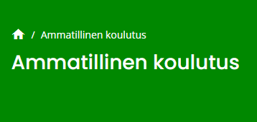
Tutkintorakenne
Perustutkinnot
180 osp
Sisältävät yhteiset tutkinnonosat
Arvioidaan asteikolla hylätty,1-5
Ammattitutkinnot
yleensä 150 osp
Arvioidaan hylätty - hyväksytty
Erikoisammattitutkinnot
Yleensä 180 osp
Arvioidaan hylätty - hyväksytty
Kuva. Kuvakaappaus oph.fi (kuvassa linkki)
👉https://eperusteet.opintopolku.fi/#/fi/selaus/ammatillinen
Notes:
Tutkinnot määritelty tutkintorakenteessa
OPH päättää tutkinnon perusteista → kuvataan tutkinnossa vaadittava osaaminen ja sen arviointi

Slide 5
Sosiaali- ja terveysalan perustutkinto voimassa 31.7.2024 saakka (Siirtymäaika 31.7.2028 saakka)
Kaikille pakolliset
tutkinnon osat
Kasvun ja osallisuuden
edistäminen 25 osp
Hyvinvoinnin ja toimintakyvyn edistäminen 30 osp
Osaamisaloittain pakolliset
2 tutkinnon osaa 75 osp
Kotihoidossa toimiminen
Sairaanhoitotyössä toimiminen
Ikääntyvien osallisuuden edistäminen
Vammaistyössä toimiminen
Mielenterveys- ja päihdetyö
Lasten ja nuorten kasvatuksen ja hoidon osaamisala
Suunhoito
Jalkojen hoito
Perustason ensihoito
Valinnaiset
tutkinnonosat
Yht. 15 osp
Yhteiset tutkinnonosat
Yht. 35 osp
Notes:
Perustutkinto antaa laaja-alaiset ammatilliset perusvalmiudet eri tehtäviin

Slide 6
Sosiaali- ja terveysalan perustutkinto 1.8.2024 alkaen
Kaikille pakolliset
tutkinnon osat 55 osp
Asiakkaan kohtaaminen ja ohjaaminen (AKO) 20 osp
Hyvinvoinnin ja toimintakyvyn edistäminen (HYTO) 25osp
Lääkehoidon toteuttaminen lähihoitajan vastuualueella (LÄÄKE) 10 osp
Osaamisalan pakolliset opinnot
Ikääntyneiden hoidon ja kuntoutumisen osaamisala (IHKU) 60 osp
Sairaanhoidon osaamisala (SAHU) 60 osp
Mielenterveys ja päihdetyön osaamisala (MIPÄ) 60 osp
Perustason ensihoidon osaamisala (PEHHI) 75 osp
Lasten ja nuorten kasvatuksen ja hoidon osaamisala (LANU) 75 osp
Suunhoidon osaamisala 75 osp
Valinnaiset
tutkinnonosat
30 osp tai 15 osp
Yhteiset tutkinnonosat
Yht. 35 osp
Notes:
Perustutkinto antaa laaja-alaiset ammatilliset perusvalmiudet eri tehtäviin

Slide 7
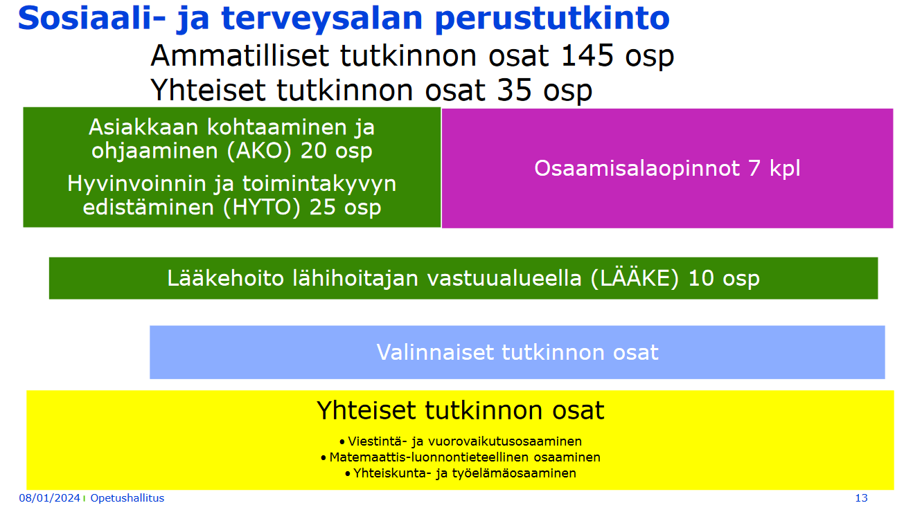
Tutkinto uudistuu 1.8.2024
Notes:
Perusopinnot ydinosaamista
Osaamisalat vaativampaa osaamista

Slide 8
Sosiaali- ja terveysalan perustutkinto
Valinnaiset tutkinnonosat yht. 15 osp
Paljon vaihtoehtoja, esim. tutkinnonosa jostain perus-, ammatti-, tai erikoisammattitutkinnosta
Yhteiset tutkinnonosat yht. 35 osp
Viestintä- ja vuorovaikutusosaaminen
Matemaattis-luonnontieteellinen osaaminen
Yhteiskunta- ja työelämäosaaminen

Slide 9
Hoiva-avustaja koulutus (31.7.2024 saakka)
2 tutkinnon osaa sosiaali- ja terveysalan perustutkinnosta
Kasvun ja osallisuuden edistäminen 25 osp
Ikääntyvien osallisuuden edistäminen 35 osp
>> Samat arviointikriteerit ja vaatimukset kuin lähihoitajilla, koskevat myös hoiva-avustajia näissä tutkinnon osissa
>> Tutkinnon osat eivät sisällä lääkehoitoa! Hoiva-avustaja ei saa osallistua lääkehoitoon työssään

Slide 10
Hoiva-avustaja koulutus (uudet perusteet 1.8.2024)
STM päättää huhtikuussa 2024
Alustava ajatus tutkinnon osista:
Asiakkaan kohtaaminen ja ohjaaminen 20 osp
Hyvinvoinnin ja toimintakyvyn edistäminen 25 osp
Asiakkaan toimintakyvyn vahvistaminen 15 osp
Tutkinnon osat eivät sisällä lääkehoitoa (lääkehoito vain niille joilla koko tutkinto)

Slide 11
Periaatteita
Osaamisen arviointi ammatillisissa tutkinnonosissa tapahtuu näytöissä
Koulussa ei anneta arvosanoja (poikkeuksena yhteiset tutkinnonosat)
Tutkinto muodostuu hyväksytysti suoritetuista näytöistä

Slide 12
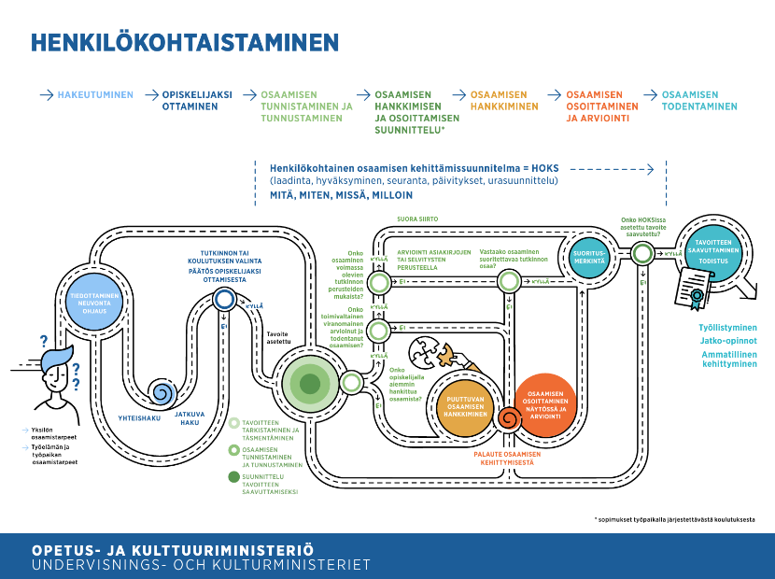
Henkilökohtaistaminen / HOKS
Opiskelijat etenevät omien edellytysten ja suunnitelmien mukaisesti
Osaamisen tunnistaminen, osaamisen hankkiminen painopisteenä
Perustuu lakiin ja tehdään opintojen alussa → tarkistetaan opintojen aikana
Kirjataan opiskelijan osaaminen, tunnustetut opinnot, osallistuminen lähiopetukseen, koulutus- ja oppisopimukset ja muu osaamisen hankkiminen sekä näytöt AMMATILLISESSA TUT
Kuva. Henkilökohtaistamisen polku (Oph.fi, 25.3.2024). Kuvassa linkki sivustolle
Notes:
HOPKS: Suunnitellaan miten ja mitä osaamista opiskelija hankkii, miten osaaminen osoitetaan ja mitä ohjausta , tukea tai mahd. erityisen tuen toimia opiskjleija tarvitsee

Slide 13

Osaamisen hankkiminen
Lähiopetuksessa oppilaitoksessa
Itsenäisesti esim. verkko-opintoina
Työpaikalla järjestettävässä koulutuksessa
Koulutussopimus / oppisopimus
HOKSin mukaisesti
Jos osaamista on jo ennakkoon, niin opiskelija voi
tulla suoraan näyttöön.
Opiskelija on voinut hankkia osaamista jo aiemminkin ja tulee työpaikalle hankkimaan vain tarvittavaa osaamista.

Slide 14
Opiskelija työelämässä
OPPISOPIMUS (www.oppisopimus.fi)
Sovitaan työnantajan kanssa
Opiskelija työsuhteessa
Palkka TESin mukainen
Työpaikalla vastuu osaamisen hankkimisesta ja kehittymisestä
Koulutuskorvaus työpaikalle
Töitä vähintään 25h/vko
Joko koko tutkintoon tai johonkin tutkinnonosaan
KOULUTUSSOPIMUS
Ei työsuhdetta
Ei palkkaa opiskelijalle
1-5 päivää/vko, tuntimäärä yksilöllinen
Työpaikalla vahvistetaan opiskelijan osaamista
Tutkinnonosa tai pienempi kokonaisuus

Slide 15


Slide 16



Oppisopimus (Oppisopimus.fi)
Oppisopimus ja koulutussopimus (Oppisopimus.fi)
Koulutussopimus (Esedu.fi)

Slide 17
Sopijaosapuolet
Sopimukset ovat voimassa kun allekirjoitukset ovat kunnossa.
OPPISOPIMUS
oppisopimustyöntekijä/-opiskelija
työnantaja
koulutuksenjärjestäjä
KOULUTUSSOPIMUS
työnantaja
koulutuksenjärjestäjä
annetaan tiedoksi opiskelijalle
.
Esihenkilö allekirjoittaa sopimuksen, mutta työpaikkaohjaajan yhteystiedot tulee olla sopimuksissa ajantasalla työpaikkaohjaajan palautetta varten.
Allekirjoitukset Samiedussa sähköisesti

Slide 18
Palautteen antaminen ennen näyttöä
Opiskelijalla on oikeus palautteeseen
Anna monipuolista ja jatkuvaa palautetta
Hyvin annettu palaute motivoi ja kannustaa
Palaute kertoo…
Odotuksista ja
kehittämistarpeista
Palaute ohjaa…
Toivottuun käyttäytymiseen, toimintaan ja kohti tavoitteita
Palaute auttaa…
Kehittymään, oppimaan
ja toimimaan
tarkoituksenmukaisesti
Notes:
Opiskelijalla on oikeus saada palautetta osaamisensa kehittymisestä. On ammatillisen koulutuksen laissa 51 §

Slide 19

Palautteen antaminen ennen näyttöä
Työpaikkaohjaaja: keskustele palautteen merkityksestä opiskelijan kanssa heti jakson alussa ja kysy miten opiskelija haluaa saada palautetta.
Kysy lopuksi mitä opiskelijalle jäi mieleen palautteesta ja mitä hän siitä ymmärsi.
Peilaa palautetta ammattitaitovaatimuksiin, mitä opiskelija jo osaa ja mitä hänen pitäisi vielä oppia.
Kuva. Canva
Notes:
Hyvä vai rakentava ensin, suoraan / pehmentäen, hampurilaispalaute

Slide 20
Erilaista palautetta
Myönteinen palaute
– Tavoitteena vahvistaa ja motivoida opiskelijaa
– Vältä liian yleistä palautetta: ”Ihan hyvin menee, jatka samaan
Malliin” Kohdista palaute siihen mitä opiskelija osaa jo hyvin
Rakentava palaute
– Auttaa selventämään kehitystarpeita ja mahdollistaa oppimisen
– Esitä kysymyksiä, mitkä saavat toisen pohtimaan tekojensa syitä
Ohjaava palaute
– Kehittämisehdotusten ja vinkkien antaminen
Dialoginen palaute
– Perustuu vuorovaikutukseen ja yhteisen ymmärryksen luomiseen

Slide 22
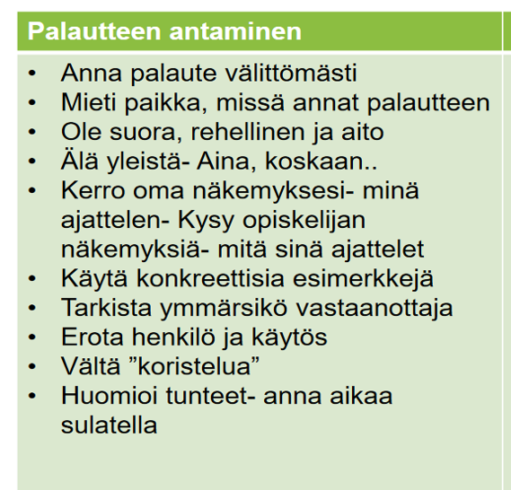
Pyydä opiskelijalta myös palautetta omasta ohjaamisestasi.

Slide 23
Muista perehdytys ja kerro opiskelijalle työpaikan käytänteistä
Työaika ja päivän pituus
Tauot, omaan ruokaan tai ruokailuun liittyvät asiat
Kulkuohjeet
Työajanseuranta ja kulkukortti
Työvaatetus ja työvälineet
Työturvallisuusohjeet ja muut säädökset– seuraamukset rikkomuksista
Tutustuminen työryhmään
Työpaikan kirjoittamattomat säännöt
Tietosuoja ja asiakkaiden tietojen käsittely
Notes:
Saattavat tuntua suomalaisista itsestään selvyyksiltä

Slide 24
Kohti osaamisen näyttöä
Näyttö suunnitellaan n. viikko ennen näytön alkua
Opiskelija, yhdessä työpaikkaohjaajan / opettajan kanssa keskustellen
Suunnitellaan työtehtävät
Sovitaan näytön ajankohta ja ilmoitetaan opettaja-arvioijalle
Työyhteisölle tiedotetaan opiskelijan näytön ajankohta

Slide 25
Kohti osaamisen näyttöä
Näytön pituus riippuu mm. näytön sisällöistä ja työtehtävistä
Työssäoppimisjakson lopussa
Näyttöpäivien ei tarvitse olla perättäisiä, mutta mieluiten parin viikon aikana kuitenkin kaikki
Näyttöpäivät työpaikkaohjaajan kanssa samoissa työvuoroissa
Sekä työpaikkaohjaaja että opiskelija ovat perehtyneet tutkinnonosan ammattitaitovaatimuksiin

Slide 26
Opiskelijan osaamisen hankkimiseen, ohjaamiseen,
näyttöjen suunnitteluun ja arviointiin osallistuvalla
työpaikkaohjaajajlla on hyvä olla:
riittävä ammattitaito suoritettavaan tutkintoon ja erityisesti kyseiseen tutkinnon osaan
riittävä perehtyneisyys arviointiin ja suoritettavan tutkinnon perusteisiin

Slide 27
Esteellisyys osaamisen arvioinnissa
Opettaja ja työpaikkaohjaaja arvioivat opiskelijan näytön – pois lukien tapaukset, joissa osaamisen arvioijia koskee hallintolain esteellisyyssäännökset:
Esimerkiksi sukulaissuhteen, toimeksiantosuhteen tai asian ratkaisusta saatavan hyödyn tai vahingon perusteella tai muun puolueettomuuden vaarantumisen perusteella
Esteellisyys arvioidaan Hallintolaissa. Lue lisää TÄÄLTÄ

Slide 28


Osaamisen osoittaminen
Opiskelija osoittaa osaamisensa näytössä käytännön työtehtävissä ja -prosesseissa työpaikalla.
Perustellusta syystä opiskelija voi tarvittaessa osoittaa osaamistaan myös muulla tavoin.
Näytöissä opiskelija näyttää, kuinka hyvin hän on saavuttanut tutkinnon perusteissa määritellyn ammattitaidon ja osaamisen.
Käytännön työtehtävien yhteydessä syntyneitä dokumentteja voidaan myös käyttää arvioinnin tukena.
Näitä voivat olla esimerkiksi tuokiosuunnitelmat, projektisuunnitelmat, hoitosuunnitelmat tai työsuunnitelmat

Slide 29
Osaamisen osoittaminen
Näyttö tehdään siinä laajuudessa, että opiskelijan osaaminen voidaan arvioida luotettavasti
Siltä osin kuin tutkinnon osassa vaadittua ammattitaitoa ei voida arvioida näytön perusteella, ammattitaidon osoittamista täydennetään yksilöllisesti muilla tavoin.
Arviointi varmistaa, että todistuksen saavalla opiskelijalla on se osaaminen, mitä tutkinnon perusteissa edellytetään
Notes:
Näyttöä on mahdollista jatkaa toisessa työpaikassa tai työkohteessa niin, että osaamisen osoittamisen kattavuus varmistuu ja arviointi voidaan tehdä luotettavasti
Voi siis olla yhdestä tutkinnon osasta yksi tai useampi näyttötilaisuus

Slide 30
Näytön / osaamisen arviointi (ks. tämä ja seuraava dia vielä
osaamista arvioidaan monipuolisesti; havannoi, kysy, tutustu tuotettuihin materiaaleihin
Selvitä miten opiskelija hallitsee tutkinnonosan ammattitaitovaatimukset
osaamista verrataan tutkinnon perusteiden ammattitaitovaatimuksiin ja arviointikriteereihin
epäonnistumisia tai muuta toimintaa ei nosteta esiin ns. opetteluvaiheen ajalta ennen näyttöä
henkilökohtaisia ominaisuuksia ei arvioida
Notes:
Arviointi on palautteen antamista osaamisen kehittymisestä

Slide 31
Tutkinnon perusteissa
Ammattitaitovaatimukset osoittavat MITÄ pitää osata
Kriteerit ilmaisevat MITEN
Uudet tutkinnon perusteet (
Ryhmittelyotsikot >> pallukat ovat ammattitaitovaatimuksia
Osaamisvaateita, jokaista ei arvioida erikseen, vaan kokonaisuutta
Kaikille tutkinnon osille yhteiset, yleiset
Tyydyttävä T1>> toimii ohjattuna, tyydyttävä tasosta ei voi joustaa
Osattava tehdä ammatillisesti työtä, kannettava vastuu
Notes:
TYYDYTTÄVÄ tutkinnon suorittaja pystyy työllistymään alan perustehtäviin ja erikoistumisalansa työtehtäviin
KIITETTÄVÄ tutkinnon suorittaja on varsin pitkällä ammatillisessa osaamisessa

Slide 32
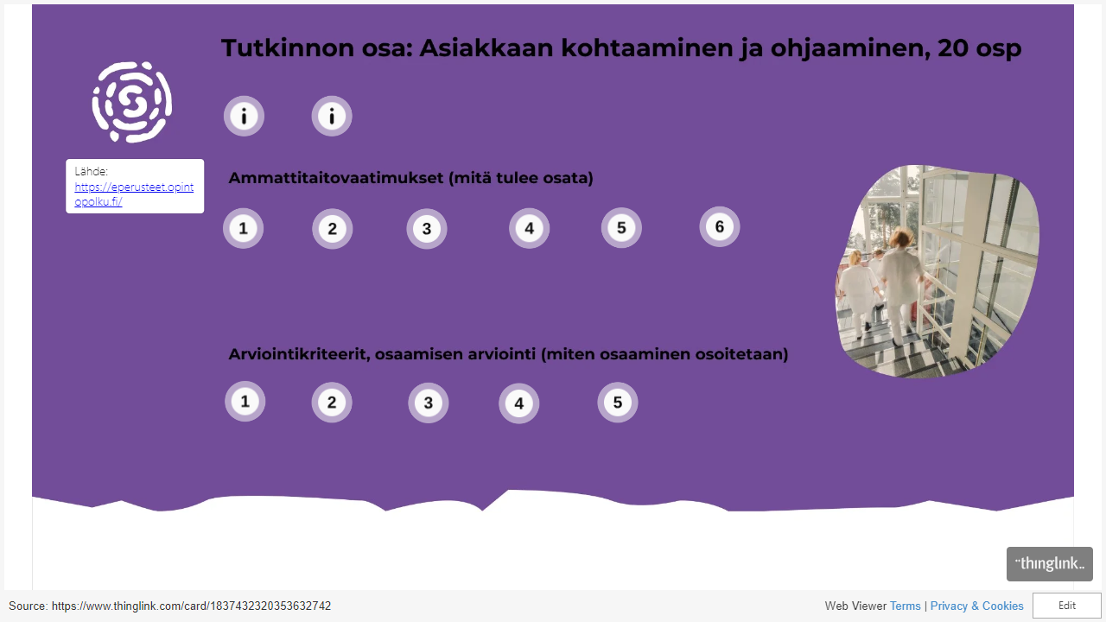

Slide 33
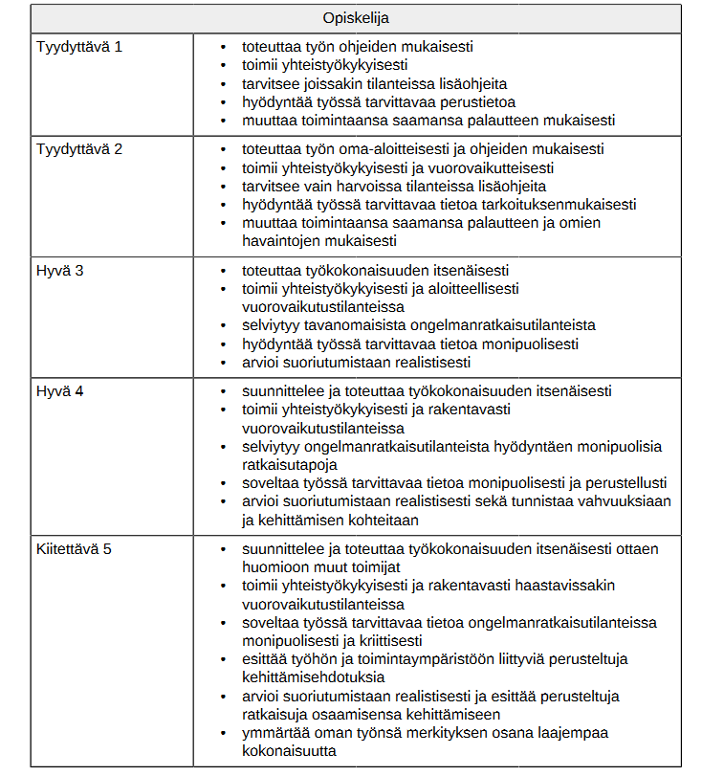

Slide 34
Näytön / osaamisen arviointi
Työpaikkaohjaaja merkitsee etukäteen arviointilomakkeelle huomioitaan opiskelijan osaamisesta
Työpaikkaohjaaja esittää arviointinsa ammattitaitovaatimuksittain
Opiskelijalle annetaan mahdollisuus esittää itsearviointinsa arvioijille
Opiskelija ei osallistu varsinaiseen arviointikokoukseen (arvioinnin kirjaaminen), mutta on toivottavaa, että hän on mukana keskustelussa ennen kokousta
Arviointi voidaan suorittaa myös ilman opiskelijaa

Slide 35
Näytön / osaamisen arviointi jatkuu…
Työpaikkaohjaaja ja opettaja käyvät näytön yhdessä läpi arviointikokouksessa ja tekevät opiskelijan osaamista koskevan arviointipäätöksen tutkinnon osittain yksimielisesti
Arvioinnin tulee olla oikeudenmukaista ja tasapuolista kaikille opiskelijoille
Opiskelija ei osallistu arvioinnista päättämiseen

Slide 36

Osaamisen täydentäminen ja näytön uusiminen
Hylätty/keskeytetty näyttö
>> opiskelijalle uusi mahdollisuus osaamisen osoittamiseen
Opiskelijan kanssa arvioidaan yhdessä, mitä lisäosaamisen hankkimista hän tarvitsee, miten kehittää ammattitaitoaan ja milloin voi osoittaa osaamisen uudestaan
Asiakasturvallisuuden
vaarantaminen
sekä salassapitovelvollisuuden
rikkominen keskeyttävät näytön
välittömästi!
Lääke- ja laiteturvallisuus
Infektioturvallisuus
Työsuojelu
Kenenkään henki ei saa joutua uhatuksi!

Slide 37
Arvioinnin tarkistaminen ja oikaisu
Opiskelijalla on oikeus pyytää osaamisen arvioinnin tarkistamista arvioijilta 14 vrk:n kuluessa siitä ajankohdasta, kun opiskelijalla on ollut tilaisuus saada tietoonsa osaamisen arvioinnin tulokset
Arvioinnin tarkastamista voi pyytää vain arvioijien päättämästä arvosanasta, KIRJALLISESTI

Slide 38
Tutkinnonperusteet
Sosiaali- ja terveysalan perustutkinto; lähihoitaja
Sosiaali- ja terveysalan perustutkinto
Voimassa 1.8.2024 saakka
Siirtymäaika 31.7.2028
1.8.2024 voimaan tulevat perusteet

Slide 39
Työpaikkaohjaajan palaute
Työelämäjaksojen perusteella kerätään valtakunnallinen työelämäpalaute, joka vaikuttaa mm. koulutuksen järjestäjän rahoitukseen ja kehittämistyöhön
Työpaikkaohjaajan oikea sähköpostiosoite tulee olla oppi- ja koulutussopimuksessa
>> sähköinen palaute
Työpaikkaohjaajakyselyssä
kysytään palautetta mm.
yhteistyön sujuvuudesta,
Opiskelijan valmiuksista
Opiskelijan saamasta tuen määrästä ja laadusta
Työelämässä tapahtuvan oppimisen kehittämisestä
Kaikki kysymykset näet täältä

